Slide 1
Краевой конкурс исследовательских работ
Проектная деятельность при изучении предмета «Кубановедение»
Казачьи поселения и жилища

Slide 2
План исследования
Введение
I Становление системы казачьих поселений на территории Кубани
II Устройство поселения и принципы строения домов на Кубани в XIX веке
II. 1 Архитектурно-пространственное развитие поселений Кубани
II. 2 Организация системы поселений, усадеб линейных станиц
III Казачье подворье
III. 1 Жилой двор
III. 2 Хозяйственный двор

Slide 3
Цель проекта – выявление региональных особенностей в казачьей архитектуре Кубани, а также исследование традиций прошлого и настоящего Кубани, трудностей и успехов, связанных с градостроительством на Кубани

Slide 4
Задачи проекта – провести исследование этапов развития системы казачьих поселений, особенностей их архитектурной планировки, исторической типологии зданий и сооружений; выявить сущность архитектурных традиций кубанского региона и обозначать их влияние на планировку усадеб и жилищ; определять закономерности построения усадеб и жилищ с учетом особенностей мировоззрения, образа жизни и быта казаков; построить историческую модель структуры казачьей станицы с целью привлекательности их для сферы туризма.

Slide 5
Методы исследования – метод научного исследования, сбор информации, систематизация и корректировка новых и полученных ранее знаний. Метод исследования основан на архивных поисках и включает в себя анализ казачьих поселений кубанской земли.

Slide 6
Актуальность исследования.
Вопрос традиций в архитектуре казачьих поселений на Кубани объясняется возросшим интересом к историко-культурному направлению. Традиции казачьего жилища, расселение, расположение селений, их планировка часто изучаются отдельно. Мне же хотелось изучить данный вопрос целостно, проанализировать вопрос организации поселений и домостроения кубанского казачества.

Slide 7
I Становление системы казачьих поселений на территории Кубани
В поселениях прослеживается общность жизненных установок донского и запорожского казачеств, проявившаяся на этапе военизированных общин. При формировании казачьих поселений реализовывались следующие принципы: принцип соборности, принцип мобильности, принцип природосообразности. Принцип соборности получил отражение в форме главного запорожского стана. В центре куреня располагалась площадь-майдан. Здесь собирались казачьи рады. Рядом строилась церковь, а по окружности располагались жилые строения.

Slide 8
I Устройство поселения и принципы строения домов на Кубани в XIX веке
I. 1 Архитектурно-пространственное развитие поселений Кубани
В ходе первого этапа (1792 – 1820-е гг.) заселения Кубани сформировался «войсковой град» Черноморского казачьего войска – Екатеринодар. Он отличался непродуманностью переселения. Переселенцы стихийно размещались. В дальнейшем при поиске мест для расселения преобладали стратегические соображения. Наверное, поэтому много построек было временным. Для гражданской жизни эти места были не очень удачны. Первые поселения казаков оказывались в непригодных для жизни и хозяйства местах. Форма первых поселений была компактной и укрепленной по периметру.
В 1820 – 1840-е годы шло развитие хозяйства казачьих поселений, совершенствовались сельско-хозяйственные навыки. Создаваемые по запорожскому образцу коши, хутора перерастали в более крупные поселения – станицы.

Slide 9
II. 2 Организация системы поселений, усадеб линейных станиц
Интересно, что вплоть до настоящего времени главная улица во многих населённых пунктах края (в том числе и в Краснодаре) называется Красной, то есть лучшей. Небольшие хутора, селения государственных крестьян, как правило, застраивались в одну или несколько прямых улиц. Более правильная и плотная застройка кварталов наблюдалась обычно лишь в центральной части селений, возникавших в первой половине XIX века. В центре станицы обычно располагались одна или две площади. Вокруг них устраивались войсковое правление, школа, церковь, лавки, пивные и духаны. Станицы, стоявшие на пересечении торговых трактов, были, как правило, крупнее. В них строилось много лавок, на базары и ярмарки периодически съезжались жители окрестных селений. Однако в начале XX века торговая жизнь стала ещё оживлённее. В бывших захолустьях появились лавки, базары, ремесленные мастерские, мукомольные, сыроварни.

Slide 10
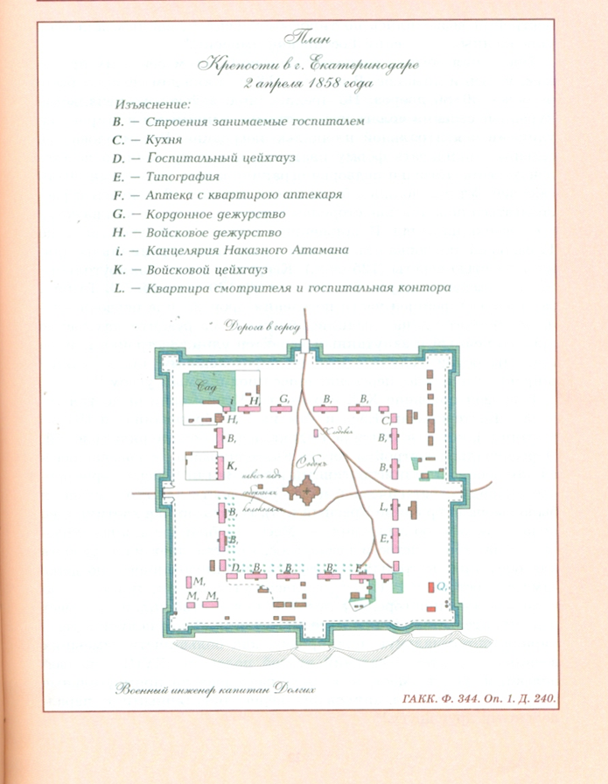

Slide 11
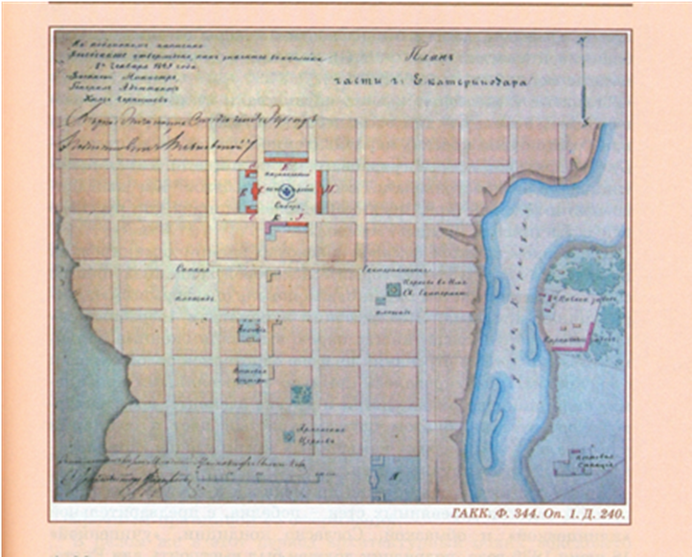

Slide 12
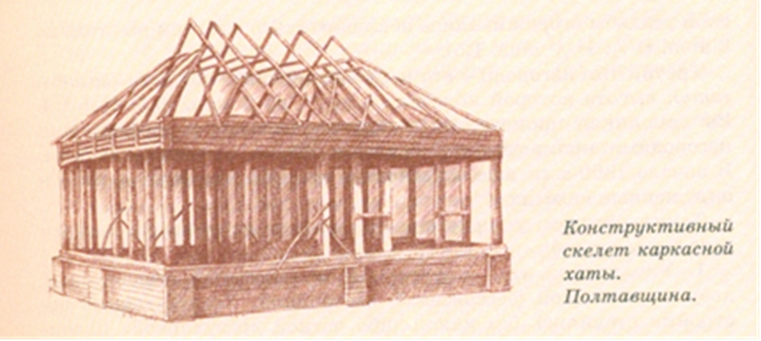

Slide 13
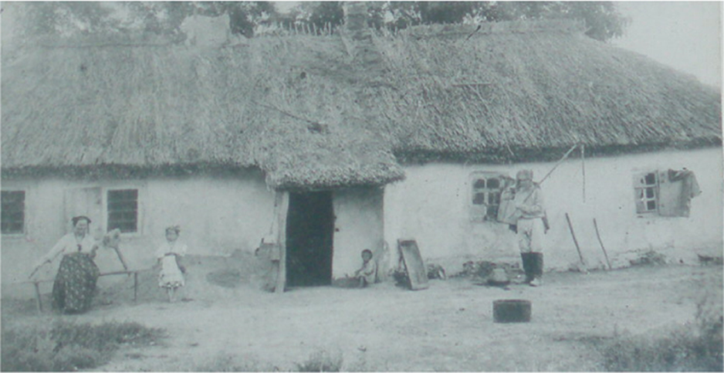
Казачья хата

Slide 14
III Казачье подворье
III. 1 Жилой двор
Интерьер кубанского жилища был в основном одинаков для всех районов Кубани. Казачий дом ассоциируется со словом «хата». Согласно документу в Екатеринодаре из 580 жителей 42 не имели собственного жилья, 154 семьи жили в землянке и 74 – в «хатах»[8]. Материалы описей свидетельствуют, что широкое распространение получили связные дома: «о двух через сени жилых помещений». Усложнение планировки связного дома происходило путем устройства внутренних перегородок, в результате чего создавались 3-4 комнаты, а в сенях выделялись чулан и кладовая.

Slide 15
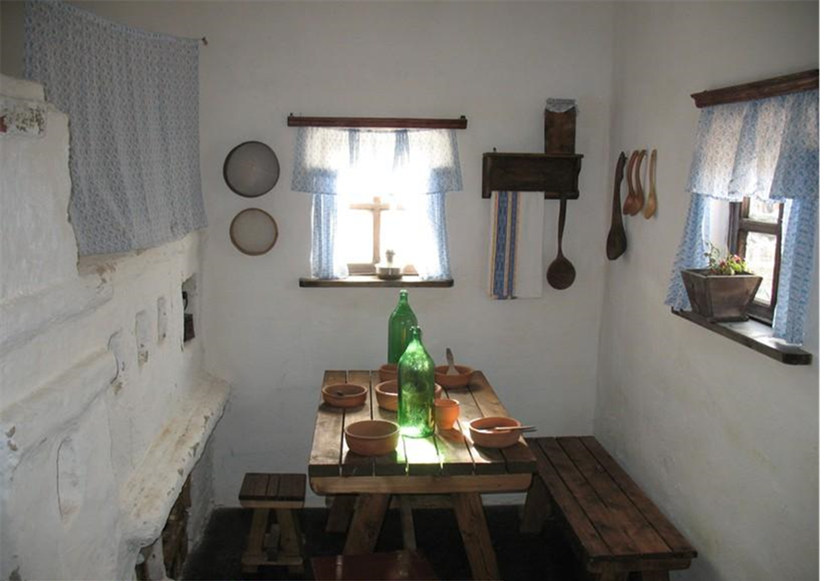

Slide 16
III.2 Хозяйственный двор
Кубанское подворье, его структура и состав были схожи с донским подворьем. Наибольшее распространение на Кубани получил открытый тип двора с павильонным способом расположения построек. На территории подворья было место где размещались животные и называлось оно базом.
При возведении амбаров применялись срубая и столбовая техники. Амбары различались своими размерами. Так, во дворе казака Бурцева стояло 5 амбаров, построенных из сосновых досок.

Slide 17
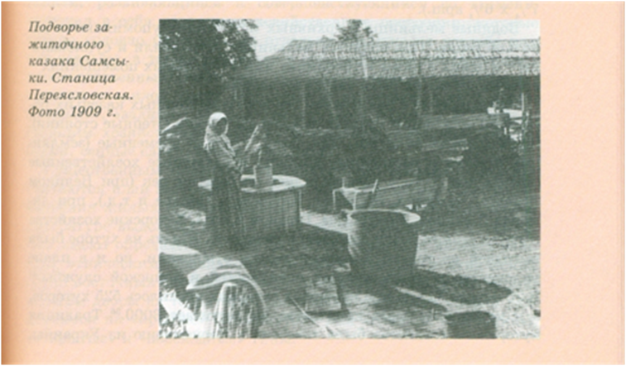

Slide 18
Заключение
В результате проведенного исследования были выявлены этапы развития казачьих поселений Кубани. Это позволило проанализировать типологию жилых и хозяйственных зданий и сооружений. Сравнительный архитектурный анализ жилищ Кубани позволил выявить особенности процесса взаимодействия традиций в жилой архитектуре казачьих поселений. Итогом изучения взаимодействия традиций архитектурной среды казачьих поселений были установлены закономерности построения жилищ на Кубани.

